Slide 1




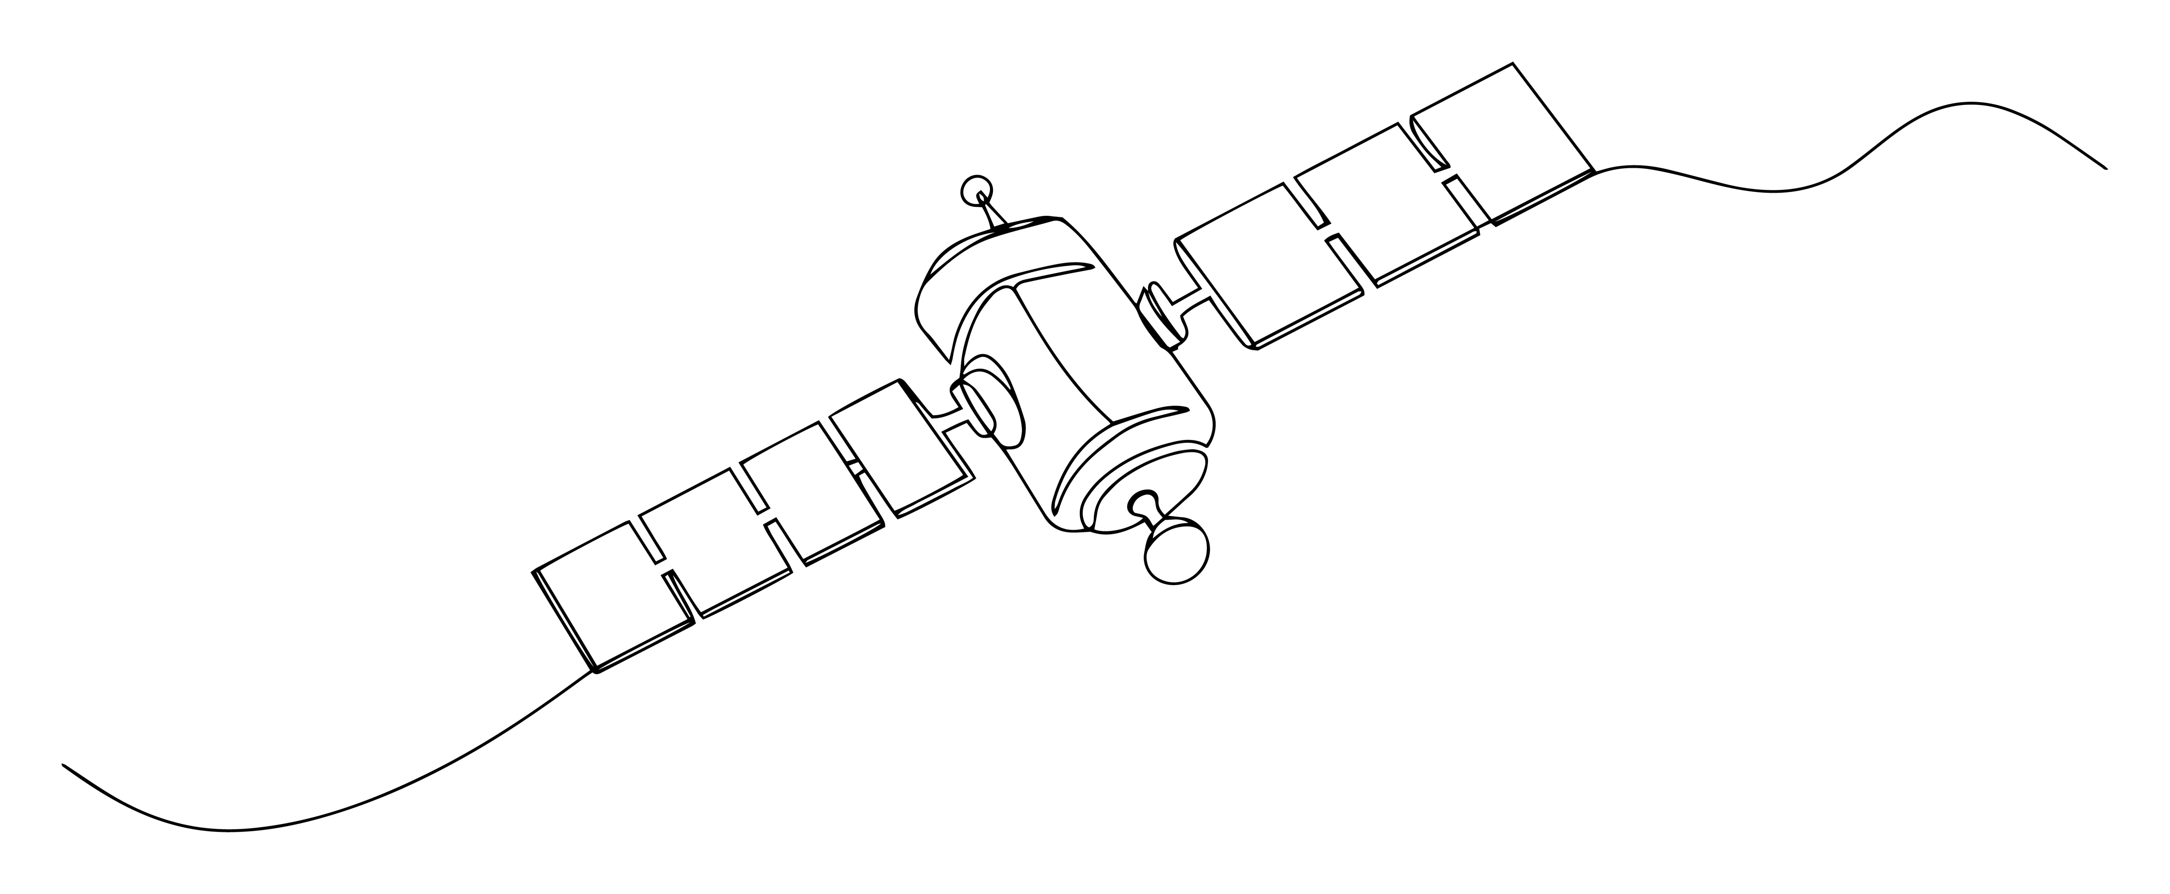



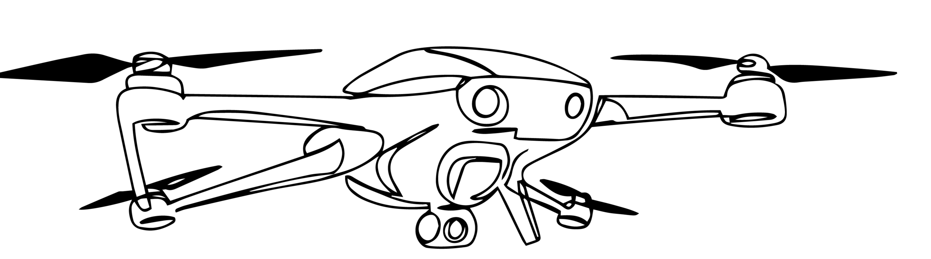

inwestycje dla innowacji

Slide 2
Nakłady na inwestycje VC/PE do PKB
Inwestycje VC jako % PKB, 2024
Inwestycje PE jako % PKB, 2024
*
0,0%
0,2%
0,4%
0,6%
0,8%
1,0%
0,0%
1,0%
2,0%
3,0%
* Dane za 2022 rok
Źródło: Invest Europe, OECD, Pitchbook, analiza własna

Slide 3
Inwestycje w B+R jako % PKB, 2023
3,4%
Firmy finansowane przez fundusze VC/PE odpowiadają za około 62% wydatków na B+R firm giełdowych w USA. (Will Gornall, Ilya A. Strebulaev, 2021)
2,7%
2,2%
1,6%
*
*Dane dla Polski za 2024 rok wskazują na spadek wartości wskaźnika do poziomu 1,4%
Źródło: NCSES, OECD, Eurostat, PAP, Analiza własna

Slide 4
Struktura inwestorów w lokalnych funduszach PE/VC
Charakterystyka w 3 funduszach z portfela PFR Ventures i europejski benchmark
Źródło: Invest Europe, analiza własna

Slide 5

Grupa instytucji
zainwestuje w rozwój polskich firm
mld PLN

Slide 6
Szczegóły programu
mld PLN

Slide 7
I faza programu pozwoli na sfinansowanie 250 polskich firm na różnym etapie rozwoju: od pomysłu po ekspansję
I FAZA PROGRAMU
Połączony kapitał rozwojowy i prywatny będzie inwestowany przez doświadczone fundusze Venture Capital i Private Equity. Celem jest dalszy rozwój gospodarczy Polski – napędzany innowacyjnymi firmami, które przynoszą zyski.
mld PLN
Akredytacja
Fundusze sfinansowane z Innovate PL FoF otrzymają akredytację, która wprowadza nowy standard jakości w sektorze inwestycyjnym.

Slide 8

Innovate PL FoF
2,4 mld PLN + kolejne środki w fazie II
I FAZA PROGRAMU
Nowy kapitał na inwestycje w fundusze Private Equity, Private Debt i Venture Capital, angażujący partnerów instytucjonalnych.
Future Tech Poland
mld PLN
1,5 mld PLN
Zwiększenie skali dotychczasowych inwestycji w fundusze Venture Capital w Polsce.

Slide 9

Kwota inwestycji (mld PLN)
Innovate PL FoF
Future Tech Poland
Seed
Seria A/B
Growth
Buyout
Stage rynku

Slide 10

I faza programu
estymacja
mld PLN
mld PLN
Inwestorzy instytucjonalni PFR, BGK, PZU, EIF
Mobilizacja dodatkowego kapitału inni inwestorzy instytucjonalni, inwestorzy prywatni

Slide 11
Doświadczeni operatorzy
Dotychczasowa działalność w Polsce
2
800
~
mld EUR
~
Dotychczasowe inwestycje w regionalne fundusze
Liczba firm, które skorzystały z tych środków
Wśród nich:
Allegro | Audioteka | Bielenda | Booksy | DocPlanner | Frisco ICEYE | Nomagic | Oshee | Packhelp | Shoper | SMYK | Synerise | Tylko | Wordware

Slide 12

II faza programu
2026 – 2027
Przystępowanie nowych inwestorów instytucjonalnych do Innovate PL FoF pozwoli na zwiększenie budżetu programu.
Dla rynku oznacza to jeszcze więcej środków na inwestycje w polskie przedsiębiorstwa oraz większą współpracę pomiędzy kapitałem rozwojowym a prywatnym w finansowaniu innowacji.

Slide 13
inwestycje dla innowacji

